Slide 1
信息科技实验一点通
飞乙带你学编程
米思齐团队

Slide 2
第 46 课
人数统计

Slide 3
课程目标
理解红外灰度传感器的工作原理及其在人数统计中的应用

Slide 4
01
问题提出

Slide 5
想一想
想象一下，你是一名公园管理员，你的工作是统计每天进入公园的游客数量。我们可以使用红外灰度传感器来帮助我们自动统计入园的人数。每当有人经过特定的入口，传感器就会检测到并记录一次。那么，应该如何具体实现呢？

Slide 6
02
探究实践

Slide 7
逻辑梳理
通过两个方向的红外灰度传感器来监测公园入口。当有人从左侧入口经过时，表示入园人数加一，从右侧出口经过时，表示入园人数减一。当传感器读数恢复到一定值时，表示人已经通过，计数完成。最后，程序显示统计的入园人数。

Slide 8
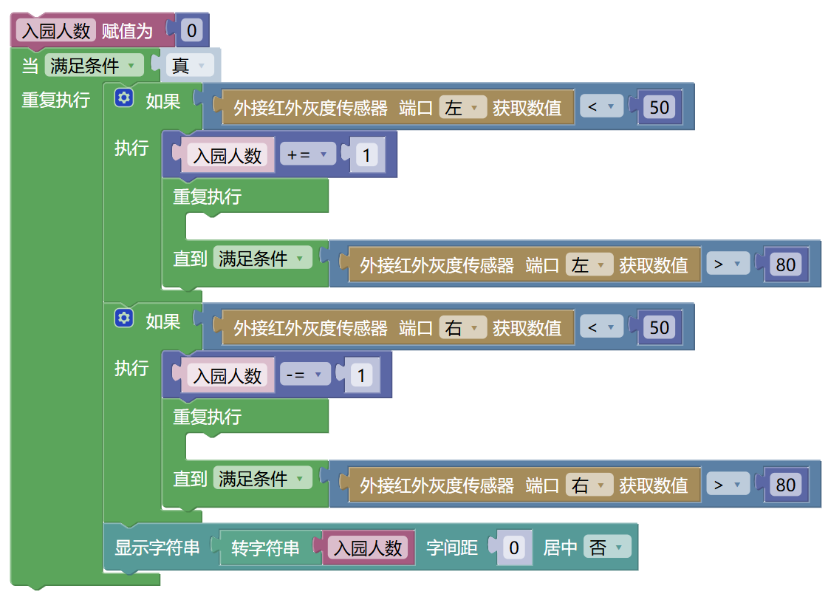
程序演示
编写图中所示的代码，上传程序。当提示“上传成功”之后，查看效果。

Slide 9
03
拓展任务

Slide 10
拓展任务
如果公园仅有一个大门，不分入口和出口，应该如何统计人数呢？？

Slide 11
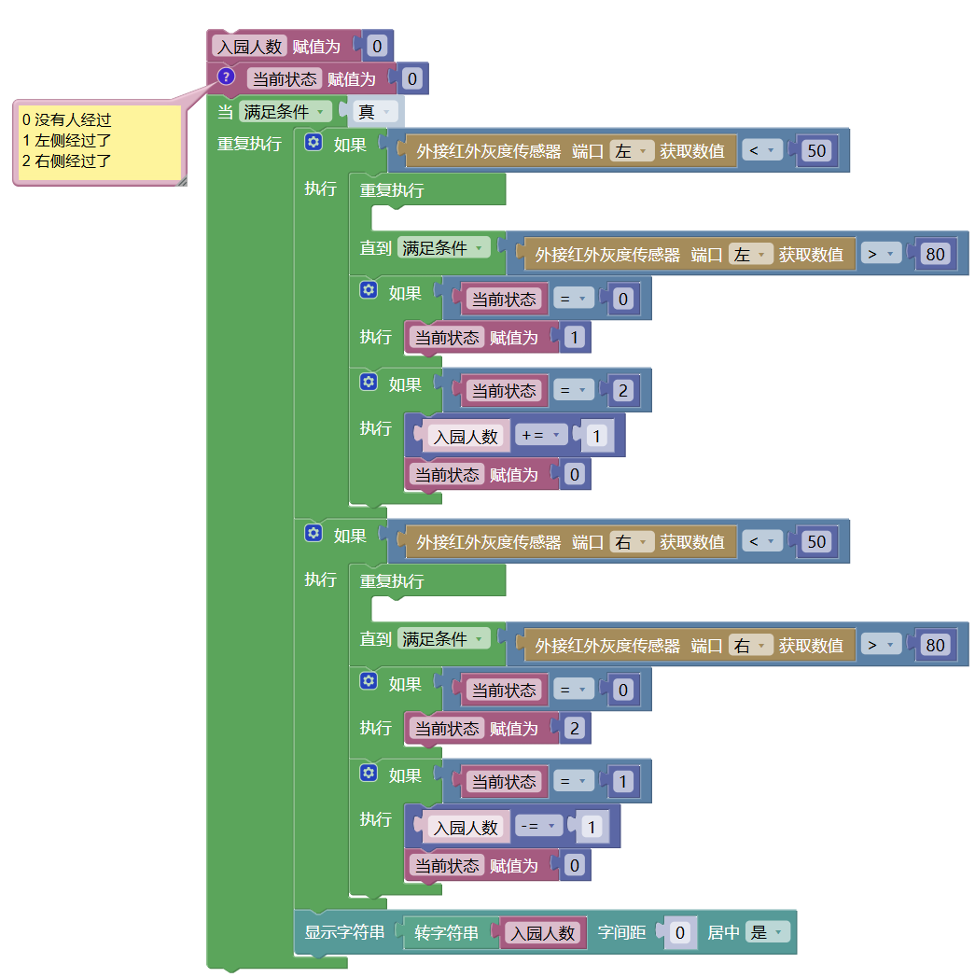
程序演示
编写图中所示的代码，上传程序。当提示“上传成功”之后，查看效果。

Slide 12
课后思考
调整程序功能，如果传感器读数异常，比如传感器故障或被遮挡时，程序应如何响应。

